Slide 1
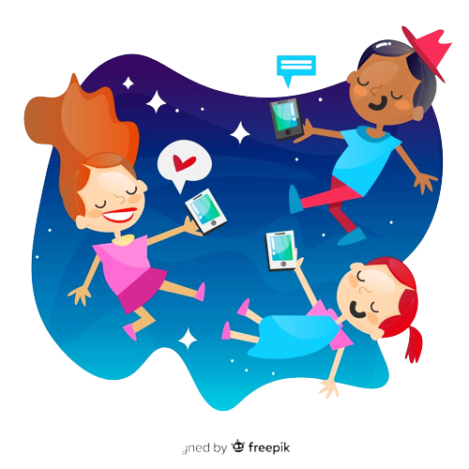
Média a děti a dospívající: Developmentální perspektiva a online rizika a příležitosti
Marie Bedrošová
marie.bedrosova@mail.muni.cz

Slide 2
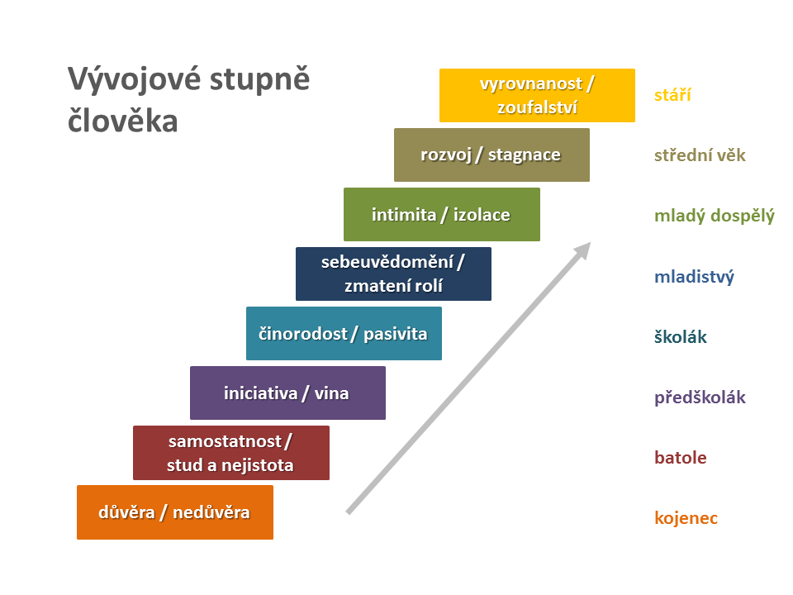
Psychosociální vývoj člověka
Erik Erikson (1902-1994) – vývojová stádia
  Každá etapa je spojená s životním úkolem obsahující nějaký konflikt
  Přínos pro ego člověka / pocit méněcennosti

Slide 3
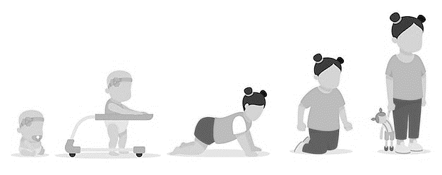
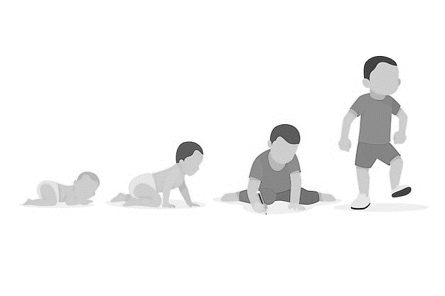
Děti a média

Slide 4

Výzkum dětí a médií
Intersekce dvou výzkumných linií:
  Média a komunikace
  Developmentální psychologie
Krcmar (2022) - implicitní předpoklady ve výzkumu dětí a médií
  Děti a dospívající se kvalitativně liší od dospělých
  Věk je hlavní proměnnou
  Všechny rozdíly souvisejí s vývojem
  Selektivní aplikace vývojových jevů a vývojové teorie na porozumění dětem a médiím
  Role prostředí
Předpoklady nejsou nutně nesprávné, ale je třeba nebrat je jako samozřejmé a zvažovat, jak ovlivňují náš výzkum, empiricky je testovat, …

Slide 5
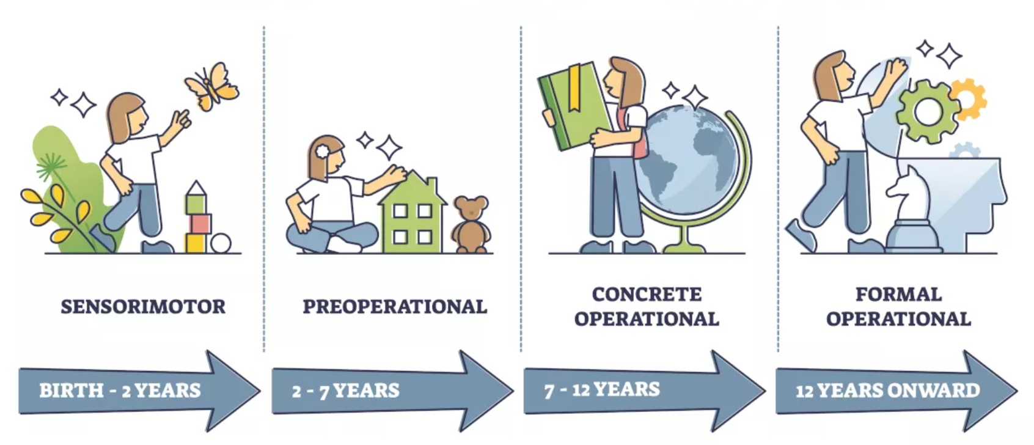
Děti a dospívající se kvalitativně liší od dospělých
Dříve děti jako zvláštní kategorie ve výzkumy chyběly
Jean Piaget (1926): teorie kognitivního vývoje
  Děti myslí, vnímají a interpretují svět a interakce jinak než dospělí
  Developmentální období:
    0-2: Senzomotorické období
    2-7: Předoperační období
    7-12: Konkrétní provozní období
    12+: Formální provozní období

Slide 6
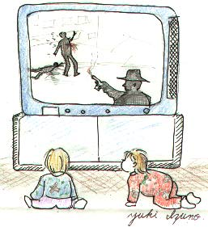
Děti a dospívající se kvalitativně liší od dospělých
Protekcionistický přístup vůči dětem a jejich užívání médií
  Děti při užívání médií potřebují ochranu a guidance
  Dominantní přístup

Slide 7
Děti a dospívající se kvalitativně liší od dospělých
Protekcionistický přístup vůči dětem a jejich užívání médií
  Děti při užívání médií potřebují ochranu a guidance
  Dominantní přístup
Vs. perspektiva nahlížející na děti jako na sofistikované a empowered konzumenty médií, kteří konzumují různá nová média (e.g., Livingstone)

Slide 8
Děti a dospívající se kvalitativně liší od dospělých
Protekcionistický přístup vůči dětem a jejich užívání médií
  Děti při užívání médií potřebují ochranu a guidance
  Dominantní přístup
Vs. perspektiva nahlížející na děti jako na sofistikované a empowered konzumenty médií, kteří konzumují různá nová média (e.g., Livingstone)
Výzkum naznačuje „něco uprostřed“
  Děti nemusí obsahu rozumět, aby na ně měl účinek („TV není opravdová“) – nějaká ochrana je třeba

Slide 9
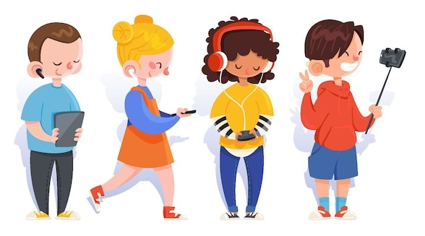
Věk je hlavní proměnnou
Věk jako klíčová proměnná ve výzkumu dětí a dospívajících (vs. výzkum na dospělé populaci)
Konzumace, zpracování mediálních textů a jejich účinky se odvíjí od věku

Slide 10
Věk je hlavní proměnnou
Věk jako klíčová proměnná ve výzkumu dětí a dospívajících (vs. výzkum na dospělé populaci)
Konzumace, zpracování mediálních textů a jejich účinky se odvíjí od věku
Ale: Věk vs. individuální vývoj
Věk není zástupným ukazatelem vývoje; vývoj je ovlivněný zkušeností = věk je indikátorem vývoje (≠ vývojem)
  Vzrůstající věk: biologický vývoj, narůstající zkušenost s médii, více interakcí se světem mimo rodinu, expozice různorodějším a více stimulům, …

Slide 11
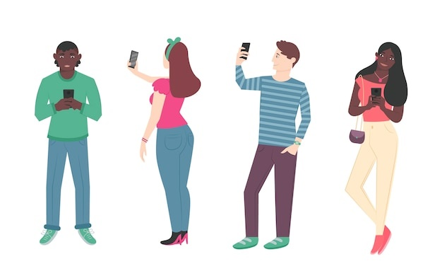
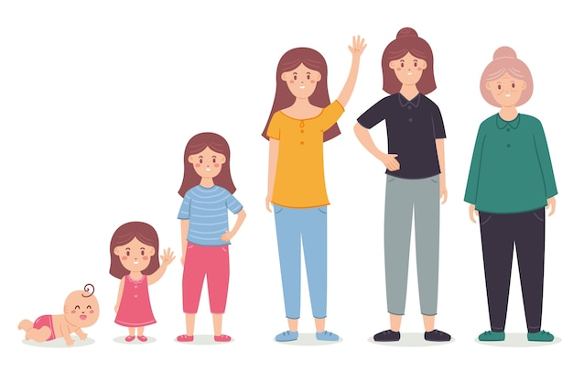
Všechny rozdíly souvisejí s vývojem
Tendence hledat změny u dětí v průběhu času a rozdíly brát jako důkaz vývoje a pokroku směrem k dospělosti
Ale změny mohou souviset s jinými proměnnými
  Př. Výzkum na dospělé populaci: rozdíly v konzumaci médií nebo mediálních účincích interpretujeme ve vztahu k sociálním rozdílům, ekonomickým rozdílům, příslušnosti k subkultuře apod.

Slide 12
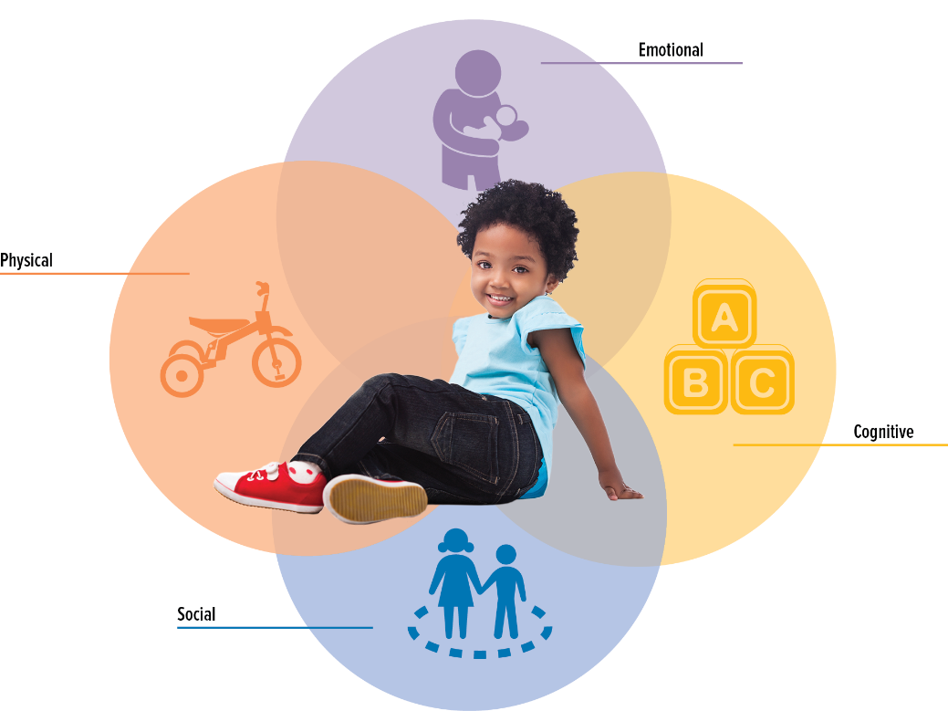
Selektivní aplikace vývojových jevů a vývojové teorie
Důraz na kognitivní vývoj a další dimenze vývoje (např. emoce, morálka, sociální vývoj) brány jako jeho výsledek
Vygotsky (1978, 1986)
  Některé kognitivní procesy (např. sebe-regulace, problem-solving) jsou výsledkem našich sociálních interakcí a aktivit = dynamická povaha vývoje

Slide 13
Selektivní aplikace vývojových jevů a vývojové teorie
Důraz na kognitivní vývoj a další dimenze vývoje (např. emoce, morálka, sociální vývoj) brány jako jeho výsledek
Vygotsky (1978, 1986)
  Některé kognitivní procesy (např. sebe-regulace, problem-solving) jsou výsledkem našich sociálních interakcí a aktivit = dynamická povaha vývoje
Děti jako pasivní „příjemci“ vývoje (co jim ne/nabízí jejich sociální okolí) vs. děti jako aktivní účastníci svého vývoje

Slide 14
Selektivní aplikace vývojových jevů a vývojové teorie
Důraz na kognitivní vývoj a další dimenze vývoje (např. emoce, morálka, sociální vývoj) brány jako jeho výsledek
Vygotsky (1978, 1986)
  Některé kognitivní procesy (např. sebe-regulace, problem-solving) jsou výsledkem našich sociálních interakcí a aktivit = dynamická povaha vývoje
Děti jako pasivní „příjemci“ vývoje (co jim ne/nabízí jejich sociální okolí) vs. děti jako aktivní účastníci svého vývoje
Holistický přístup – kognitivní, emocionální, sociální atd. vývoj nejsou oddělené kategorie, ale ovlivňují se navzájem
Média nejsou zpracovávána jen kognitivně, ale roli hrají také emoce, morálka, sociálnost …
  Např. emocionální a sociální vývoj může ovlivnit naši vazbu na mediální postavy a to, jaké na nás mají tyto postavy účinky

Slide 15
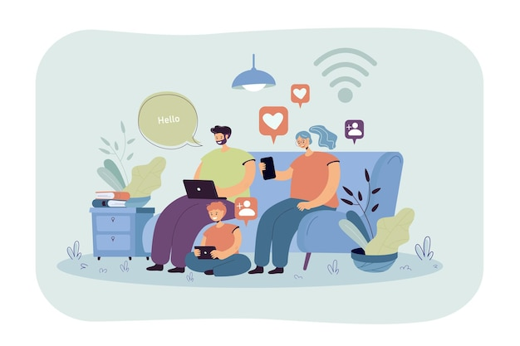
Role prostředí
Některé výzkumy nezvažují rodinné zázemí a opomíjí sociální dimenzi
Proč je to problematické?
  Děti jen zřídka konzumují média samy a v izolaci
  Dětské programy se často snaží v dítěti vyvolat sociální interakci (ptát se na otázky, interagovat a hrát si, …)
  Viz Vygotsky – sociální dimenze vývoje a učení se je neoddělitelná od ostatních

Slide 16
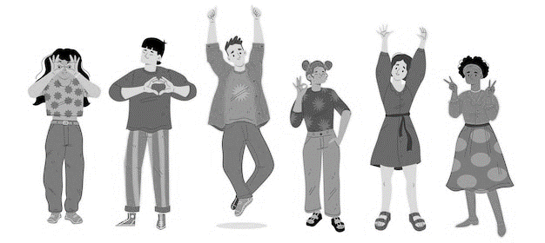
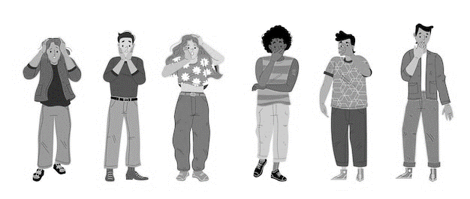
Dospívající

Slide 17
Dospívající a média
Adolescence: 10-19 let
Erikson: sebeuvědomění, zmatení rolí – hledání vlastní identity v konfliktu s nejistotou ohledně své role mezi lidmi
Havighurst (1972): vývojové úkoly v adolescenci (USA adolescenti, 70. léta):
  „A developmental task is a task that arises at or about a certain period in the life of the individual, successful achievement of which leads to his happiness and to success with later tasks, while failure leads to unhappiness in the individual, disapproval by the society, and difficulty with later tasks.”

Slide 18
Dospívající a média
Adolescence: 10-19 let
Erikson: sebeuvědomění, zmatení rolí – hledání vlastní identity v konfliktu s nejistotou ohledně své role mezi lidmi
Havighurst (1972): vývojové úkoly v adolescenci (USA adolescenti, 70. léta):
  „A developmental task is a task that arises at or about a certain period in the life of the individual, successful achievement of which leads to his happiness and to success with later tasks, while failure leads to unhappiness in the individual, disapproval by the society, and difficulty with later tasks.”
  Dosažení nových a vyzrálejších vztahů s vrstevníky obou pohlaví
  Dosažení mužské nebo ženské sociální role
  Přijetí vlastního těla a jeho efektivní
  Dosažení citové nezávislosti na rodičích a ostatních dospělých
  Příprava na manželství a rodinný život
  Příprava na ekonomickou kariéru
  Získání hodnot a etického systému, který povede chování a vytvoření socio-politicko-etické ideologie pro život
  Přání a dosažení společensky odpovědného chování

Slide 19
Dospívající a média
Adolescence: 10-19 let
Erikson: sebeuvědomění, zmatení rolí – hledání vlastní identity v konfliktu s nejistotou ohledně své role mezi lidmi
Havighurst (1972): vývojové úkoly v adolescenci (USA adolescenti, 70. léta):
  „A developmental task is a task that arises at or about a certain period in the life of the individual, successful achievement of which leads to his happiness and to success with later tasks, while failure leads to unhappiness in the individual, disapproval by the society, and difficulty with later tasks.”
  Dosažení nových a vyzrálejších vztahů s vrstevníky obou pohlaví
  Dosažení mužské nebo ženské sociální role
  Přijetí vlastního těla a jeho efektivní
  Dosažení citové nezávislosti na rodičích a ostatních dospělých
  Příprava na manželství a rodinný život
  Příprava na ekonomickou kariéru
  Získání hodnot a etického systému, který povede chování a vytvoření socio-politicko-etické ideologie pro život
  Přání a dosažení společensky odpovědného chování
Dnes některé úkoly méně relevantní
Arnett (2000, 2004) – emerging adulthood, přechodné vývojové stádium některé úkoly „posunuté“ do pozdních dvacátých let života; závislé na kulturním kontextu; formování identity

Slide 20

Opakování

Slide 21
Co je to self a jaké podoby může mít?

Slide 22
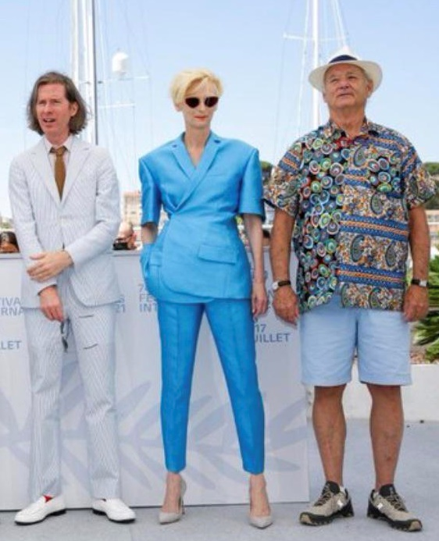
Co je to self a jaké podoby může mít?
Actual self
Ideal self
Ought self

Slide 23
Co je to self a jaké podoby může mít?
Já
Relativně stabilní vlastnosti (např. extroverze, otevřenost) vs. proměnlivost identity
  Goffman – Všichni hrajeme divadlo (1959)
    Teorie sebeprezentace; jako herci hrajeme různé role pro různá publika – self je flexibilní, závisí na situaci, kontextu a reakci interakčních partnerů
  Self jako stabilní vlastnosti, situační faktory určují, které aspekty self jsou aktivovány v danou situaci
Actual / real self – aktuální (byť dočasné) já
Ideal self – jací chceme být
Ought self – jací si myslíme, že bychom měli být podle ostatních
Future selves – motivační faktor, ovlivňuje naše jednání
Actual self
Ideal self
Ought self

Slide 24
Jak může naši identitu ovlivnit identifikace s mediálními postavami?

Slide 25
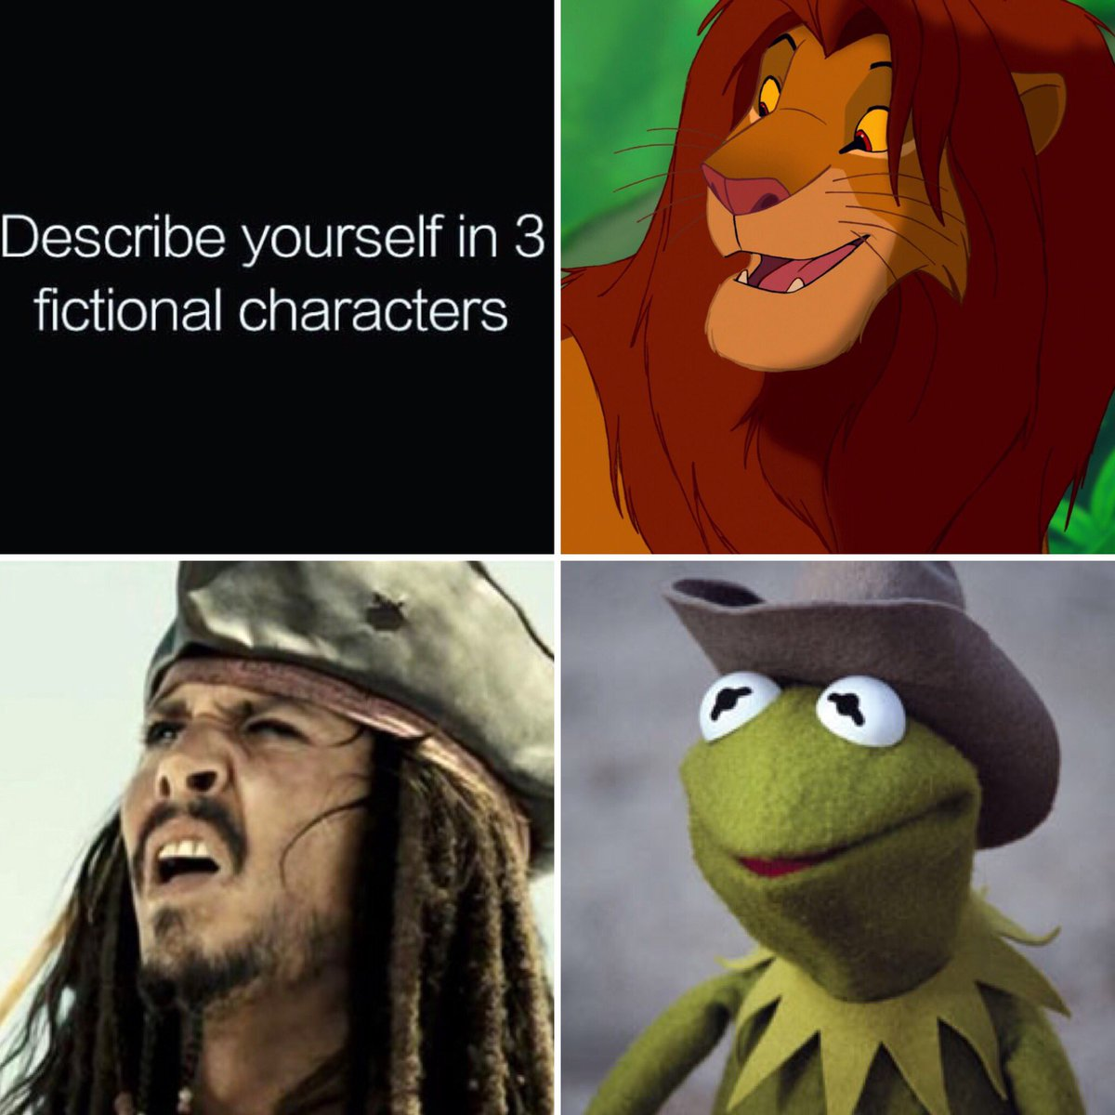
Jak může naši identitu ovlivnit identifikace s mediálními postavami?
Identifikujeme se s mediálními postavami, vnímáme a zakoušíme jejich perspektivu a zkušenosti
Zažíváme role, které bychom jinak nezažili
Učíme se zprostředkovaně názory, postoje, chování
Co není identifikace? Nahrazení našeho self identitou postavy
Porozumění cizí zkušenosti
Nejedná se vždy o postavy, které jsou nám demograficky podobné (Cohen et al., 2017) ⇨ můžeme prozkoumávat různé alternativy našeho self

Slide 26
Co jsou to parasociální vztahy?

Slide 27
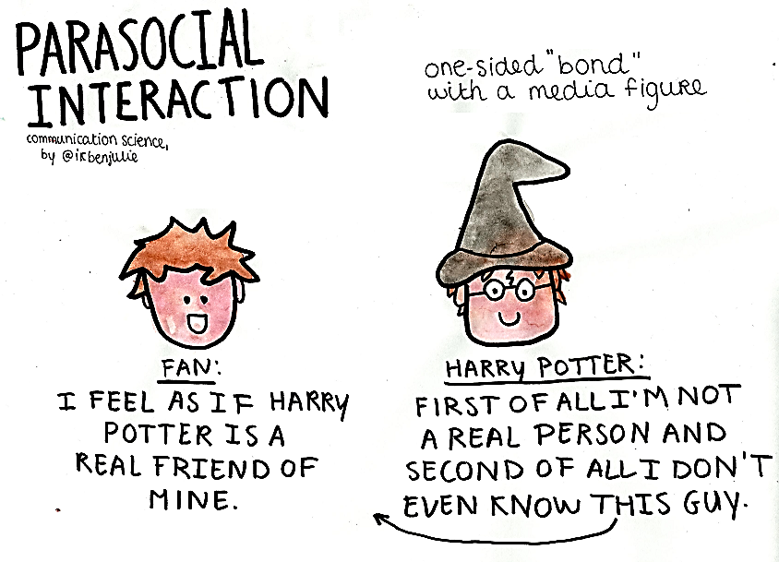
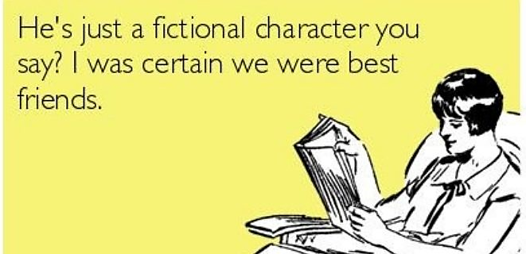
Co jsou to parasociální vztahy?
Jednostranný „imaginární“ vztah, jenž navazuje publikum s mediálními postavami nebo celebritami prostřednictvím opakované expozice a imaginární interakce
Mediální figura nás ovlivňuje z hlediska chování, postojů a prožívání emocí
Derrick et al. (2008) – tendence navazovat parasociální vztahy s postavami blízkými našemu ideálnímu self (spíše než reálnému self) = přiblížení vlastnímu ideálnímu self

Slide 28
Co je to zprostředkované experimentování (vicarious experimentation)?

Slide 29
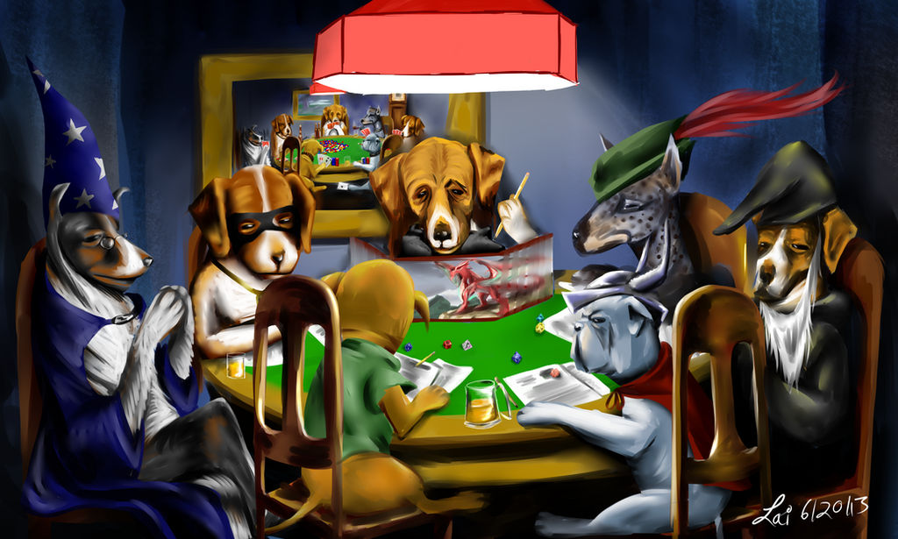
Co je to zprostředkované experimentování (vicarious experimentation)?
  Zprostředkovaně díky mediálním postavám můžeme experimentovat a zkoušet se vidět „v novém světle“ – důležitý prví krok pro reálnou změnu
  Představujeme si naše alternativní self, bez rizika

Slide 30
Dospívající

Slide 31
Nová média a vývojové potřeby dospívajících
Co jsou to nová média?

Slide 32
Nová média a vývojové potřeby dospívajících
Co jsou to nová média?
  Interaktivita, user-generated content, mobilita zařízení (např. smartphone, laptop) a připojení „kdekoliv a kdykoliv“
  Nejasná linie mezi novými a „starými“ médii – nová média často používaná podobně jako „stará“ (např. starý film na YouTube)

Slide 33
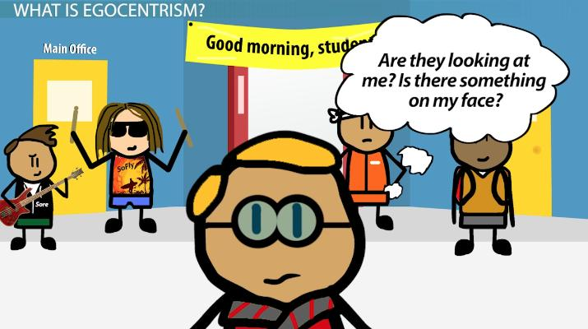
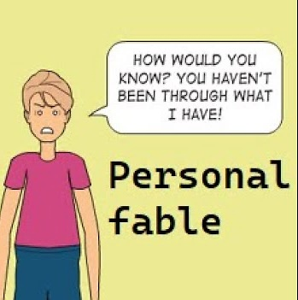
Nová média a vývojové potřeby dospívajících
Co jsou to nová média?
  Interaktivita, user-generated content, mobilita zařízení (např. smartphone, laptop) a připojení „kdekoliv a kdykoliv“
  Nejasná linie mezi novými a „starými“ médii – nová média často používaná podobně jako „stará“ (např. starý film na YouTube)
Adolescence
  Silná egocentrická perspektiva, „imaginary audience“ (Everyone is watching), „personal fable“ (I am unique)
  Formace identity
  Narůstající role vrstevníků
Nová média podporují tyto tendence

Slide 34
Imaginary audience & personal fable
Imaginary audience
  „ Everyone is watching“
  Zvýšené monitorování sebe sama, větší kritičnost sebe, i kdy žádné publikum není
Personal fable
  Pocit vlastní výjimečnosti
Role nových médií?

Slide 35
Imaginary audience & personal fable
Imaginary audience
  „ Everyone is watching“
  Zvýšené monitorování sebe sama, větší kritičnost sebe, i kdy žádné publikum není
Personal fable
  Pocit vlastní výjimečnosti
Role nových médií?
  Profily na SNS, virtuální publikum
  Exprese sebe sama, sebeprezentace
  Impression management
  „Celebrity status“ – dostáváme likes, máme fanoušky (sledující), …
  Média jako prostředek naplnění těchto vývojových potřeb a jejich „materializace“ ve virtuálním prostředí

Slide 36
Imaginary audience & personal fable
Imaginary audience
  „ Everyone is watching“
  Zvýšené monitorování sebe sama, větší kritičnost sebe, i kdy žádné publikum není
Personal fable
  Pocit vlastní výjimečnosti
Role nových médií?
  Profily na SNS, virtuální publikum
  Exprese sebe sama, sebeprezentace
  Impression management
  „Celebrity status“ – dostáváme likes, máme fanoušky (sledující), …
  Média jako prostředek naplnění těchto vývojových potřeb a jejich „materializace“ ve virtuálním prostředí
Silný vliv sensation seekingu – vyhledávání nových a „rizikových“ zážitků – jednoduché a bezpečnější v prostředí internetu

Slide 37
The Co-construction Model
Tradiční modely mediálních účinků
  Média ovlivňují dětský vývoj (jejich postoje, vnímání a chování)
  Média jsou něco externího vůči jejich uživatelům a konzumentům (kteří jsou pasivní)

Slide 38
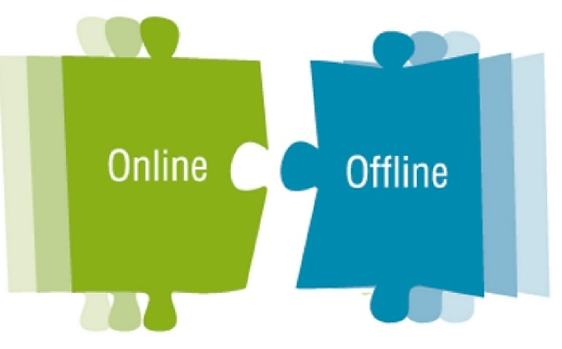
The Co-construction Model
Tradiční modely mediálních účinků
  Média ovlivňují dětský vývoj (jejich postoje, vnímání a chování)
  Média jsou něco externího vůči jejich uživatelům a konzumentům (kteří jsou pasivní)
Co-construction model
  Greenfield (1984); Subrahmanyam et al. (2004, 2006)
  Uživatelé spoluutvářejí kontext užívání médií a online kulturu
  Dospívající ko-konstruují online prostředí
  Online a offline světy jsou propojené (z hlediska témat, chování, lidí, se kterými interagujeme a vztahů)
    Bidirectional relationship; rozostření hranice real/virtual (X dichotomie „reálný svět“ vs. „online svět“; spíše „fyzický/offline“ vs. „“digitální/online“)
    E.g., problem behaviours offline ⬄ problem behaviours online
  Důležité vývojové úkoly mohou probíhat online (sexualita, identita, intimita, interpersonální vztahy)

Slide 39
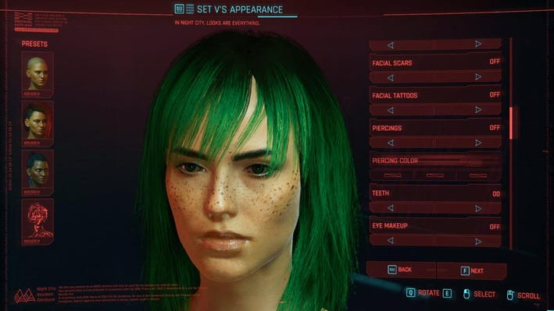
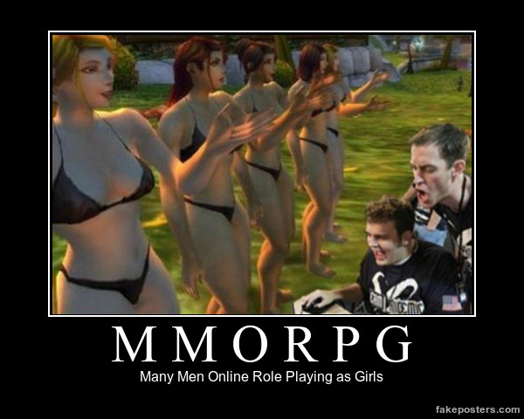
Formace identity a nová média
Součástí procesu formace vlastní identity je hledání vzorů (role models), se kterými se můžeme identifikovat – můžeme hledat v médiích
Experimentování s různými sociálními rolemi a možnými selves – v prostředí internetu jednoduché a bezpečné
Získání nové identity formou avatarů – inter/aktivní konzumace médií (např. videohry)
Častá experimentace s genderovou identitou

Slide 40
Similarity & wishful identification

Slide 41
Similarity & wishful identification
Similarity identification
  Identifikace s mediální postavou na základě podobností s námi; podobnost v prožívání a myšlení
  „Sloučení“ nás a postavy

Slide 42
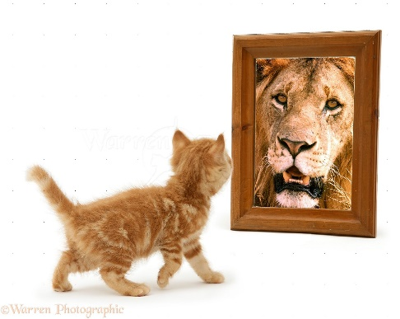
Similarity & wishful identification
Similarity identification
  Identifikace s mediální postavou na základě podobností s námi; podobnost v prožívání a myšlení
  „Sloučení“ nás a postavy
Wishful identification
  Naše přání být jako nějaké mediální postava, je to extenze identifikace
  Chceme být jako někdo, kdo představuje naše ideal self (jací bychom chtěli být)
  Jasné rozlišení nás a postavy
  Může probíhat na různých rovinách: obecně jako role model pro naše jednání; konkrétně např. jako imitace specifického chování

Slide 43
Similarity & wishful identification
Similarity identification
  Identifikace s mediální postavou na základě podobností s námi; podobnost v prožívání a myšlení
  „Sloučení“ nás a postavy
Wishful identification
  Naše přání být jako nějaké mediální postava, je to extenze identifikace
  Chceme být jako někdo, kdo představuje naše ideal self (jací bychom chtěli být)
  Jasné rozlišení nás a postavy
  Může probíhat na různých rovinách: obecně jako role model pro naše jednání; konkrétně např. jako imitace specifického chování
Identifikace a videohry
  Může být spojená s tzv. embodiment (vtělení); př. prostřednictvím avataru ve hře
  Spojení similarity a wishful identification – vytváříme avatary, kteří se nám podobají v některých našich vlastnostech (např. gender, věk, sociodemografie), ale také, kteří představují, jací bychom chtěli být

Slide 44
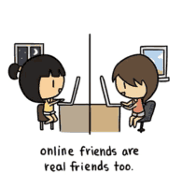
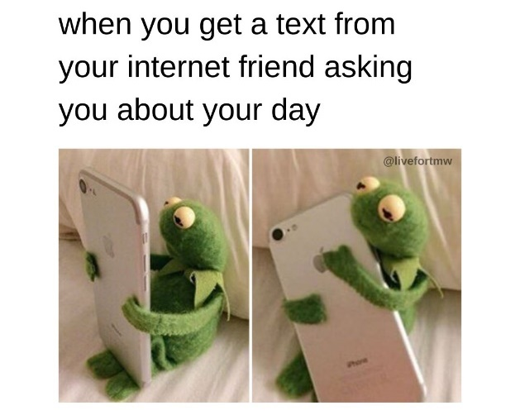
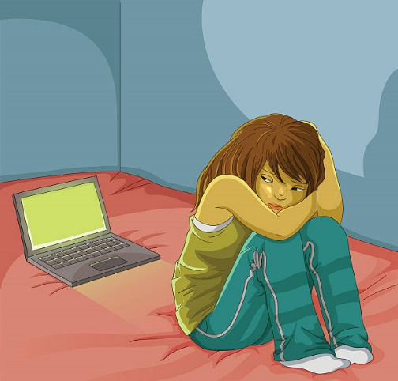
Vrstevníci a nová média
Adolescence – menší role rodičů, narůstající vliv vrstevníků na emoční i sociální vývoj
  Vliv může být pozitivní i negativní
Nová média
  Nové komunikační a interakční možnosti
  Expozice velkému množství relevantních druhých (ne jen celebritám a fiktivním postavám jako u tradičních médií)
  Možnost navazovat online vztahy a přátelství
  Negativní jevy – kyberagrese, kyberšikana, sociální vyloučení, peer rejection, …

Slide 45
Regulace emocí a morálka
Nová média – platforma pro zkoumání a experimentování s emocemi a pro coping s negativními emocemi
  Např. videohry jako coping s prožívaným vztekem a frustrací
Adolescence – období, kdy se morálka a dovednosti pro regulaci emocí a coping stále vyvíjejí

Slide 46
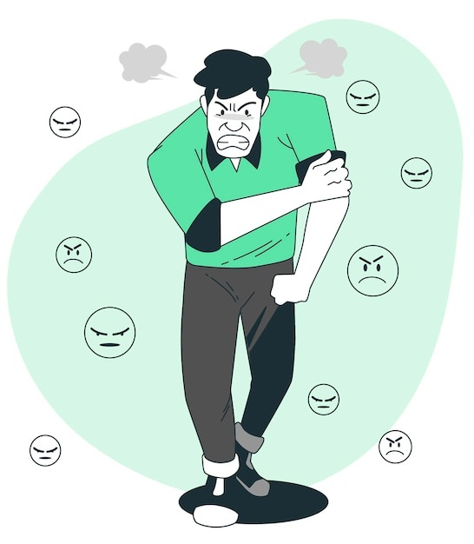


Regulace emocí a morálka
Nová média – platforma pro zkoumání a experimentování s emocemi a pro coping s negativními emocemi
  Např. videohry jako coping s prožívaným vztekem a frustrací
Adolescence – období, kdy se morálka a dovednosti pro regulaci emocí a coping stále vyvíjejí
Coping může být i maladaptivní
  Př. negativní emoce z peer-rejection ⇨ nižší morální úsudek, vyhledávání a tolerance vůči antisociálnímu obsahu
  Tzv. Cyclic Process Model
  Vicious circle of violence – oběti (kyber)agrese se často stávají kyberagresory
    Role médií? Mohou nabízet jednodušší prostředek, jak to někomu oplatit, jak se cítit silně, apod. a být přitom anonymní

Slide 47

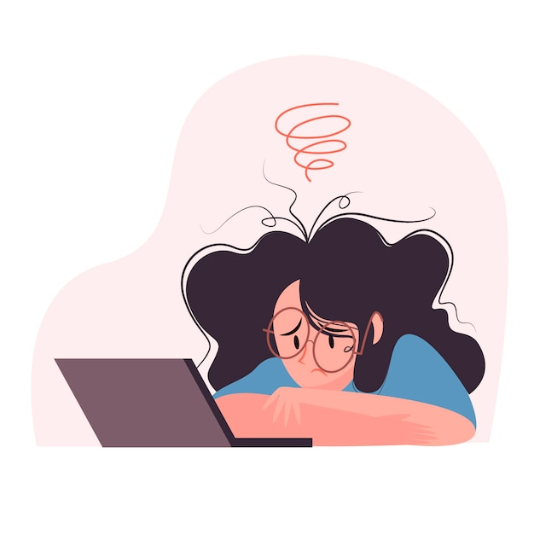
Online rizika a příležitosti pro děti a dospívající

Slide 48

Online rizika a příležitosti pro děti a dospívající
Livingstone et al. – online risks and opportunities
Projekt EU Kids Online
Online zkušenost dětí a dospívajících:
  Online rizika (např. kyberagrese, harmful content, sexting)
  Online příležitosti – online aktivity a jejich pozitivní role
Je třeba konceptualizovat odděleně riziko a újmu (harm); příležitost a benefit (ale nezapomínat na ně)

Slide 49
Online rizika a příležitosti pro děti a dospívající
Livingstone et al. – online risks and opportunities
Projekt EU Kids Online
Online zkušenost dětí a dospívajících:
  Online rizika (např. kyberagrese, harmful content, sexting)
  Online příležitosti – online aktivity a jejich pozitivní role
Je třeba konceptualizovat odděleně riziko a újmu (harm); příležitost a benefit (ale nezapomínat na ně)
Online rezilience
  Proč jsou některé děti, zažívající online rizika, lépe schopné se s nimi vypořádat a zažívají menší újmu?
  Dynamický proces
  Díky zkušenosti s riziky si děti budují „odolnost“, učí se navigovat online svět a učí se vyrovnávat s potenciálními riziky a újmou
  Multidimenzionální konstrukt: psychologická rezilience a copingové dovednosti

Slide 50
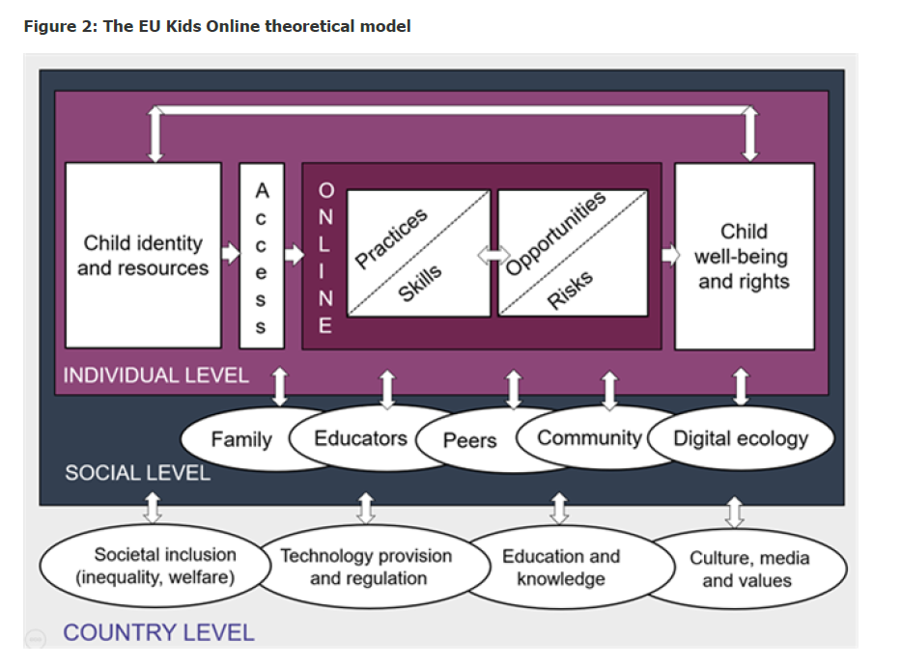
Online rizika a příležitosti pro děti a dospívající

Slide 51
Online rizika a příležitosti pro děti a dospívající
Více aktivit online ⇨ více rizik i více příležitostí (pozitivní korelace mezi riziky a příležitostmi), vyšší digitální dovednosti
Méně aktivit = méně rizik, ale také méně příležitostí, menší digitální dovednosti a méně rezilience
  Tzv. digital divide

Slide 52

Online rizika a příležitosti pro děti a dospívající
Více aktivit online ⇨ více rizik i více příležitostí (pozitivní korelace mezi riziky a příležitostmi), vyšší digitální dovednosti
Méně aktivit = méně rizik, ale také méně příležitostí, menší digitální dovednosti a méně rezilience
  Tzv. digital divide
    Nerovnosti v přístupu k internetu ⇨ nerovnosti v digitálních dovednostech
    - Souvislost s věkem, genderem, SES

Slide 53
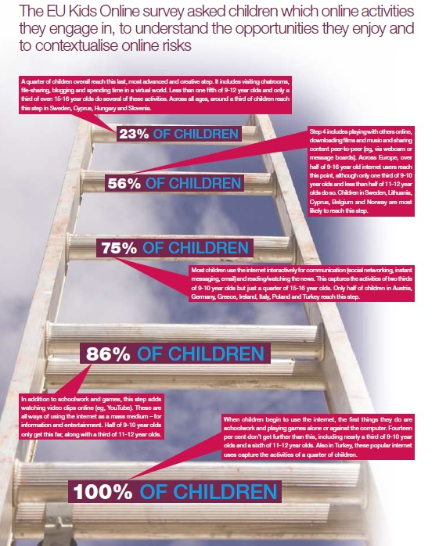
Online rizika a příležitosti pro děti a dospívající
Více aktivit online ⇨ více rizik i více příležitostí (pozitivní korelace mezi riziky a příležitostmi), vyšší digitální dovednosti
Méně aktivit = méně rizik, ale také méně příležitostí, menší digitální dovednosti a méně rezilience
  Tzv. digital divide
    Nerovnosti v přístupu k internetu ⇨ nerovnosti v digitálních dovednostech
    - Souvislost s věkem, genderem, SES
  Tzv. žebříček online příležitostí

Slide 54

Online rizika a příležitosti pro děti a dospívající
Více rizik ≠ vyšší újma
  Důležité rozlišovat různá rizika, některá jsou závažnější (např. kyberšikana)
  Zkušenost s méně závažnými online riziky, může vést k lepšímu copingu (a ve výsledku nižší pociťované újmě)
Role demografie a psychologických charakteristik
  Věk (více aktivit, více rizik a příležitostí)
  Self-efficacy, sensation-seeking, dgital skills – více rizik
  …

Slide 55
Digitální dovednosti (digital skills)
Definice: Schopnost používat informační a komunikační technologie způsobem, který pomáhá dosahovat užitečných a kvalitních výsledků v každodenním životě.
  = zvýšení online benefitů a příležitostí
  = snížení online újmy a rizik
Multidimenzionální – jaké typy digitálních dovedností můžeme rozlišit?

Slide 56


Digitální dovednosti (digital skills)
Technical and operational
Programming
Information navigation and processing
Communication and interaction
Content creation and production

Slide 57

Digitální dovednosti (digital skills)
Technical and operational
I know how to adjust privacy settings
I know how to turn off the location settings on mobile devices
I know how to protect a device (e.g. with a PIN, a screen pattern, a finger print, facial recognition)
I know how to store photos, documents or other files in the cloud (e.g. Google Drive, iCloud)
I know how to use private browsing (e.g. incognito mode)
I know how to block unwanted pop-up messages or ads

Slide 58

Digitální dovednosti (digital skills)
Technical and operational
I know how to use programming language (e.g. XML, Python)

Slide 59
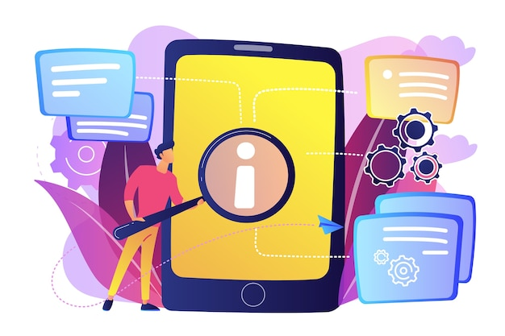
Digitální dovednosti (digital skills)
Information navigation and processing
I know how to choose the best keywords for online searches
I know how to find a website I have visited before
I know how to find information on a website no matter how it is designed
I know how to use advanced search functions in search engines
I know how to check if the information I find online is true
I know how to figure out if a website can be trusted

Slide 60

Digitální dovednosti (digital skills)
Communication and interaction
Depending on the situation, I know which medium or tool to use to communicate with someone (e.g. make a call, send a WhatsApp message, send an email)
I know when I should mute myself or disable video in online interactions
I know which images and information of me it is OK to share online
I know when it is appropriate and when it is not appropriate to use emoticons (e.g. smileys, emojis), text speak (e.g. LOL, OMG) and capital letters
I know how to report negative content relating to me or a group to which I belong
I know how to recognise when someone is being bullied online

Slide 61

Digitální dovednosti (digital skills)
Content creation and production
I know how to create something that combines different digital media (e.g. photos, music, videos, GIFs)
I know how to edit existing digital images, music and videos
I know how to ensure that many people will see what I put online
I know how to change the things I put online depending on how other people react to it
I know how to distinguish sponsored and non-sponsored content online (e.g. in a video, in a social media post)
I know how to reference and use content covered by copyrigh

Slide 62
Digitální dovednosti (digital skills)
Gender divide
  Chlapci vyšší skills než dívky – proč?

Slide 63
Digitální dovednosti (digital skills)
Gender divide
  Chlapci vyšší skills než dívky – proč?
Self-report vs performance test
  Chlapci častěji skórují výše v nepřímém měření digitálních dovedností (např. dotazníky)
  Ale performance testy genderové rozdíly neukazují
    Role sebevědomí a vnímané self-efficacy

Slide 64
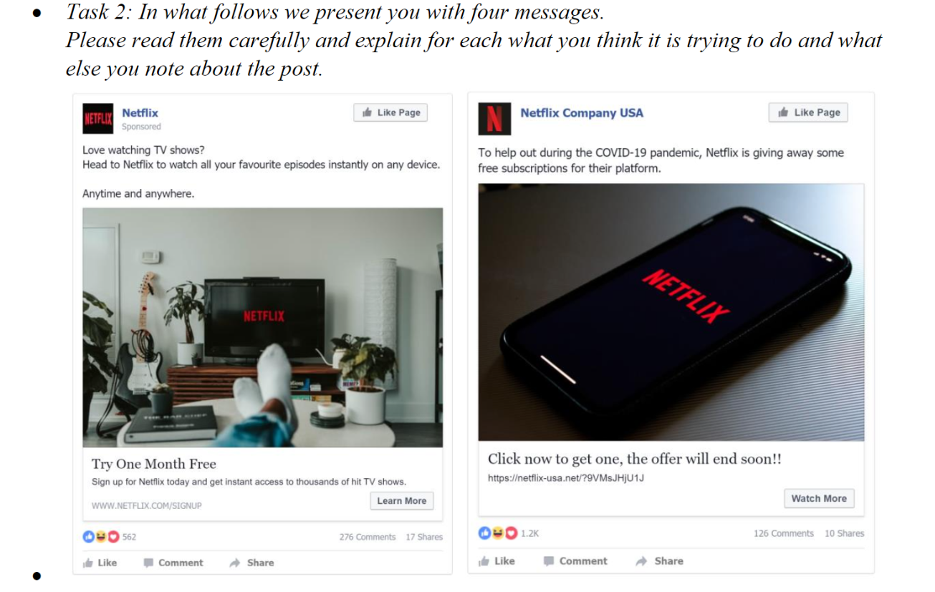
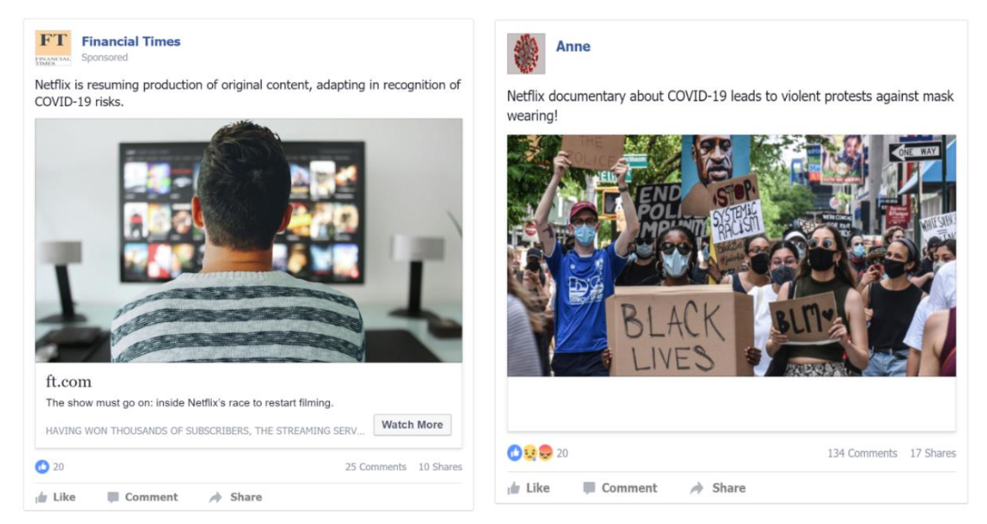
Digitální dovednosti (digital skills)

Slide 65
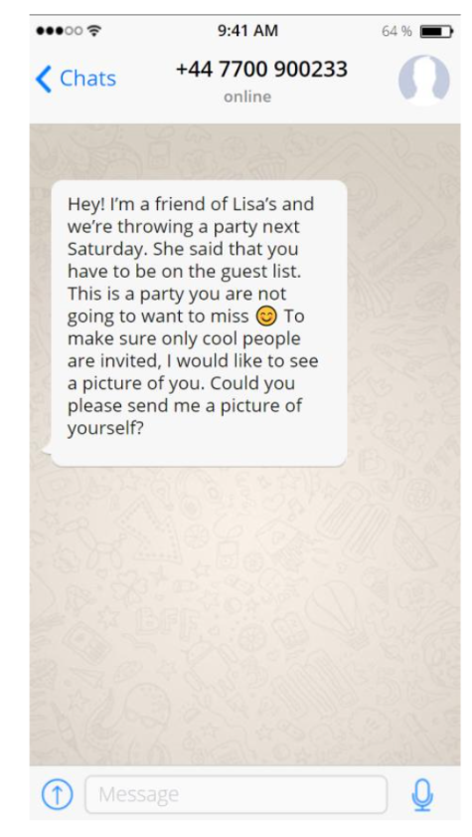
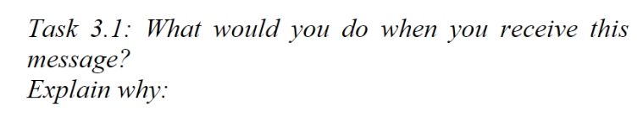
Digitální dovednosti (digital skills)

Slide 66
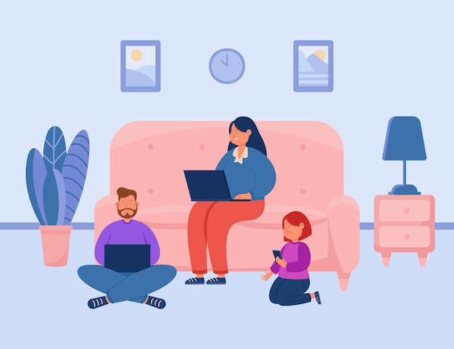
Role rodičů a rodiny
Generační rozdíly v používání internetu
  „Starší“ vs. „mladší“ rodiče (offline dětství vs. dětství s internetem)
Individuální rozdíly v rodinách
  Low … heavy internet users

Slide 67

Rodičovské mediace
Strategie rodičů pro kontrolu, supervizi, monitorování nebo diskuzi konzumace médií jejich dětmi (Livingstone & Helsper, 2008; Warren, 2001)
Snaha ovlivnit používání technologií dítětem tak, aby se maximalizovali benefity a minimalizovala rizika a újma
V literatuře různé typologie mediací

Slide 68
Rodičovské mediace
Enabling (aktivní / autonomní / co-use)
Společné užívání médií, diskuze o online aktivitách (a případných rizicích), vysvětlování toho, jak interpretovat online obsahy, jak se chovat a proč, …
Nekonzistentní výsledky
  V některých studiích žádný efekt na míru setkání s rizikem, někde souvisí s vyšší četností setkání potenciálně rizikové situace
  Souvisí také s nižšími negativními dopady po setkání s rizikem a s vyšším digitálním self-efficacy a digitálními dovednostmi
  Je nejvíce doporučovaná, protože nejlépe připravuje dítě na samostatné řešení situací

Slide 69
Rodičovské mediace
Monitoring
Monitorování toho, co dítě dělá online:
  Současně s aktivitou
  Retrospektivně (kontrala historie, kontrola profilu na SNS, …) – problematické z hlediska soukromí dítěte
Ve studiích nejčastěji žádné nebo jen malé efekty na zažitá rizika a míru újmy

Slide 70
Rodičovské mediace
Restriktivní (omezující / autoritativní)
Omezování aktivit na itnernetu, zákazy některých aktivit, pravidla ohledně času na počítači nebo na mobilu, …
Nejsilnější efekty u zažitých rizik, ale stejně tak snižuje pozitivní online aktivity a je spojována s nižšími digitálními dovednostmi
Efektivnější u mladších dětí
Kdo ji častěji používá? Starší rodiče, nižší digitální dovednosti, rodiče mladších dětí

Slide 71
Online rizika
Typologie 4C (Livingstone & Stoilova)
  Content risks
  Contact risks
  Conduct risks
  Contract risks

Slide 72
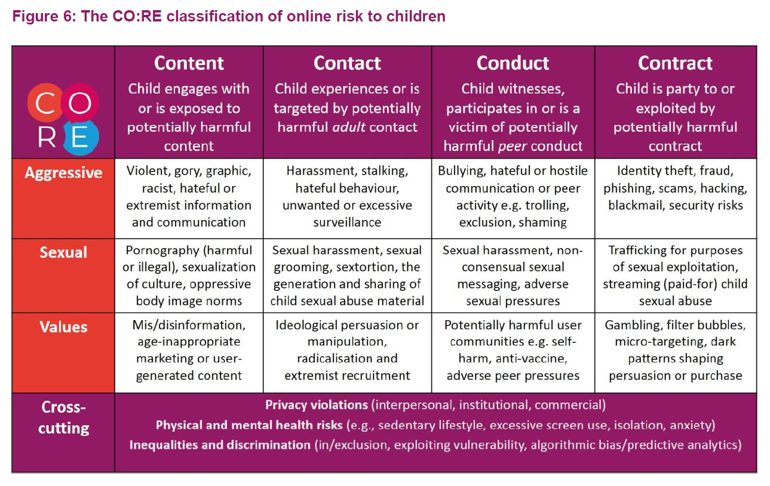

Slide 73
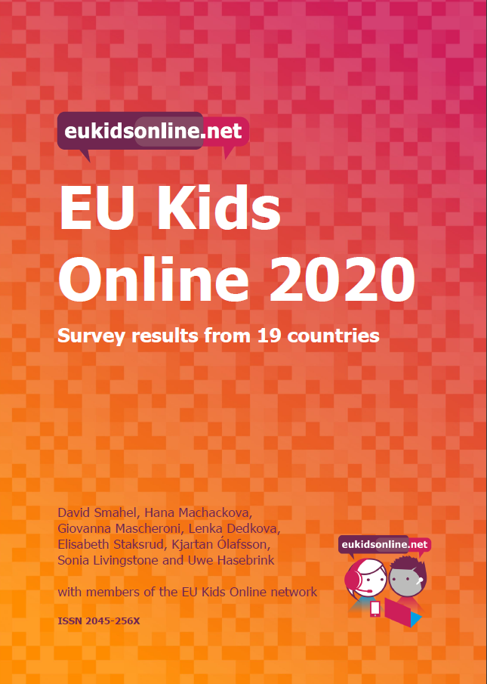
EU Kids online IV - výsledky
Děti a dospívající (9-16 let)
2017-2019
19 evropských zemí
N = 25,101

Slide 74
EU Kids online IV - výsledky
Přístup
  Dospívající více používají smartphony
  Dívky o něco více používají smarphony než počítače (v některých zemích)
  Chlapci o něco více tráví čas na internetu

Slide 75
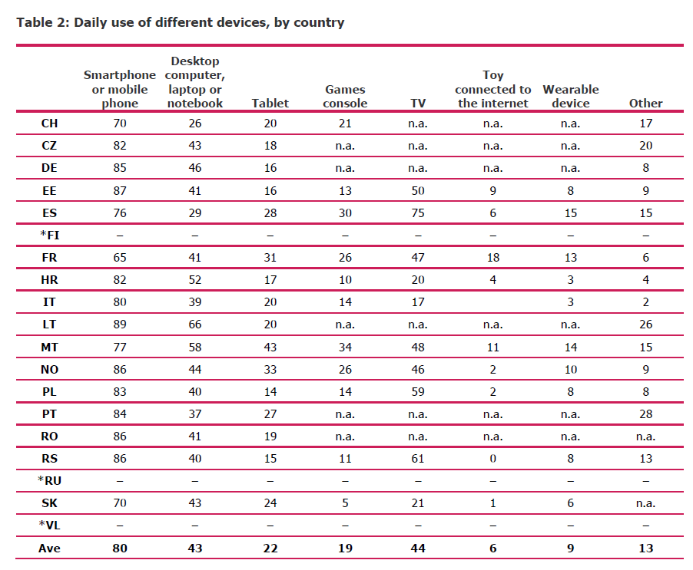

Slide 76
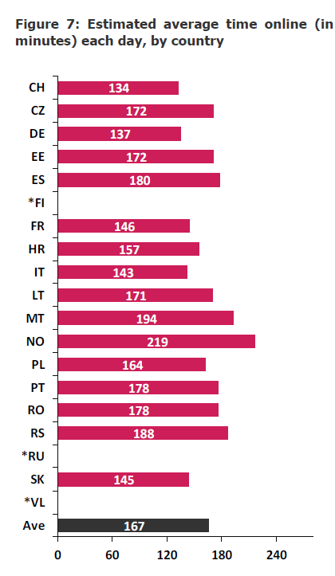
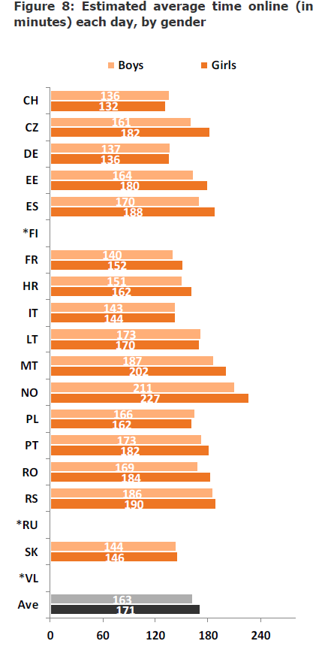
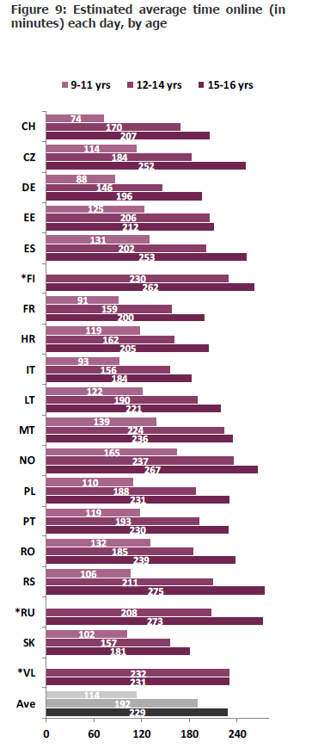

Slide 77
EU Kids online IV - výsledky
Online aktivity
  Nejčastější aktivity: sledování videí, poslouchání hudby, komunikace s přáteli a rodinou
  Proměna používaných SNS (populární Instagram, YouTube)
  Zanedbatelné genderové rozdíly vpoužívání SNS
  Genderové rozdíly v hraní her
  Využívání internetu pro práci do školy (roste s věkem)
  Digitální dovednosti – narůstají s věkem, malé genderové rozdíly

Slide 78
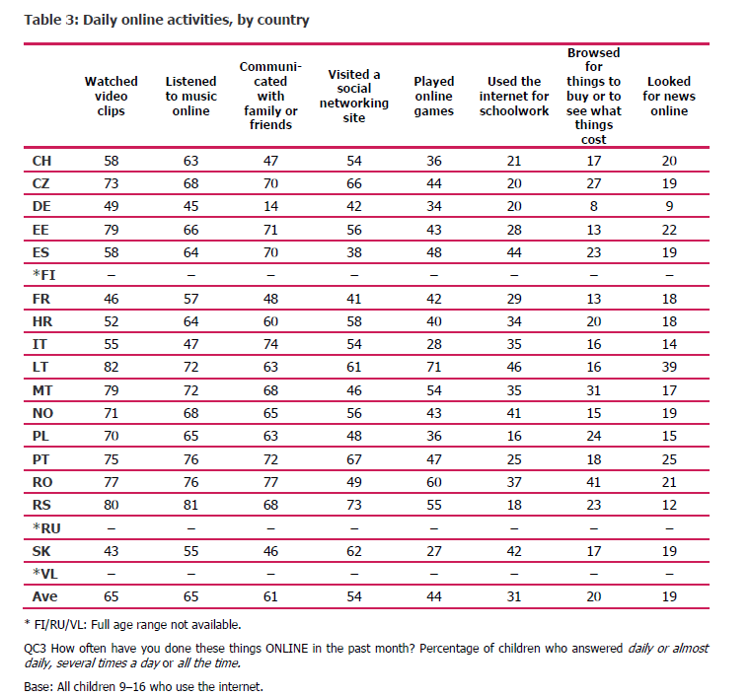

Slide 79
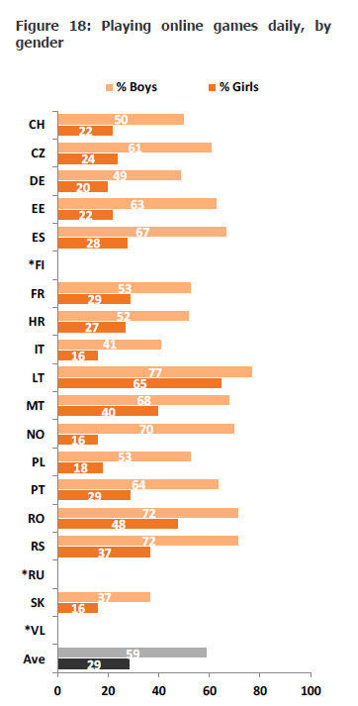
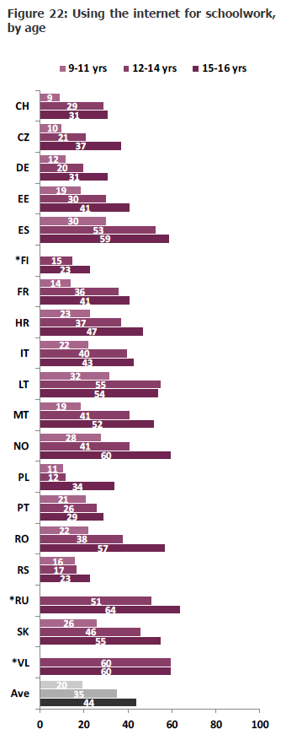

Slide 80
EU Kids online IV - výsledky
Online rizika
  „In the PAST YEAR, has anything EVER happened online that bothered or upset you in some way (e.g., made you feel upset, uncomfortable, scared or that you shouldn’t have seen it)?“
  Negativní online zkušenosti narůstají s věkem (ale jsou spíše méně časté)
  Děti jsou seběvědomé v tom, že ví, jak se v takových situacích zachovat (žádné genderové rozdíly, sebevědomí se zvyšuje s věkem)
  Děti se s negativní zkušeností nejčastěji svěří rodičům nebo přítelům, jen malá část např. učitelům
  Nejčastější forma „copingu“ – ignorování problému

Slide 81
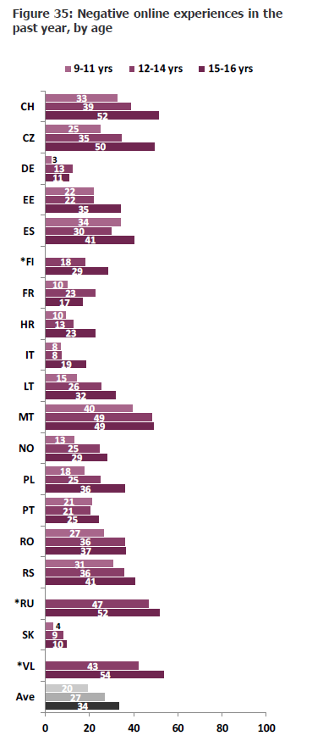
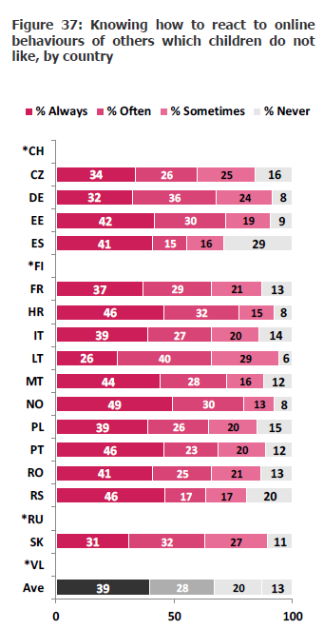
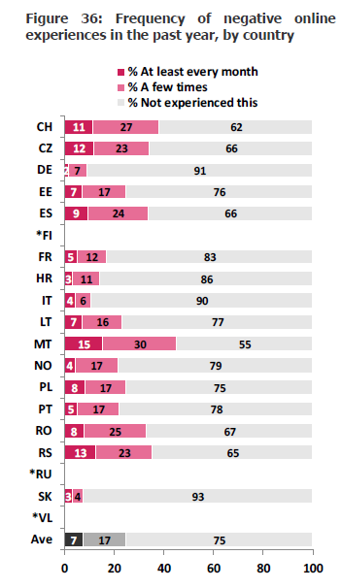

Slide 82
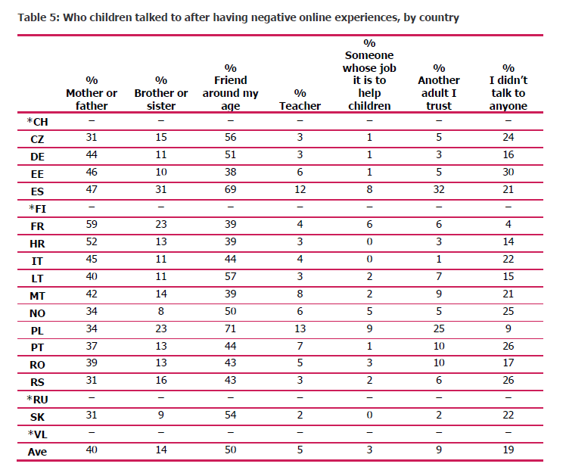

Slide 83


Slide 84

Děkuji za pozornost
Marie Bedrošová
marie.bedrosova@mail.muni.cz
Images retrieved from Freepik, Flaticon and Midjourney.

